Slide 1

Муниципальное бюджетное общеобразовательное учреждение «Средняя общеобразовательная школа с. Павло-Федоровка, Кировского района»
Современные технологии и формы организации образовательного процесса в дошкольной образовательной организации.
Воспитатель первой квалификационной
категории: Федько Светлана Борисовна
с. Павло-Федоровка
2023

Slide 2
Актуальность:
У детей младшего дошкольного возраста еще не сформированы графические навыки и умения, некоторым воспитанникам трудно быстро освоить кисть или карандаш. У ребенка может возникнуть неуверенность в себе, нежелание заниматься изобразительной деятельностью. Решить эти проблемы а также развить у ребенка многие полезные качества помогают нетрадиционные способы рисования.

Slide 3

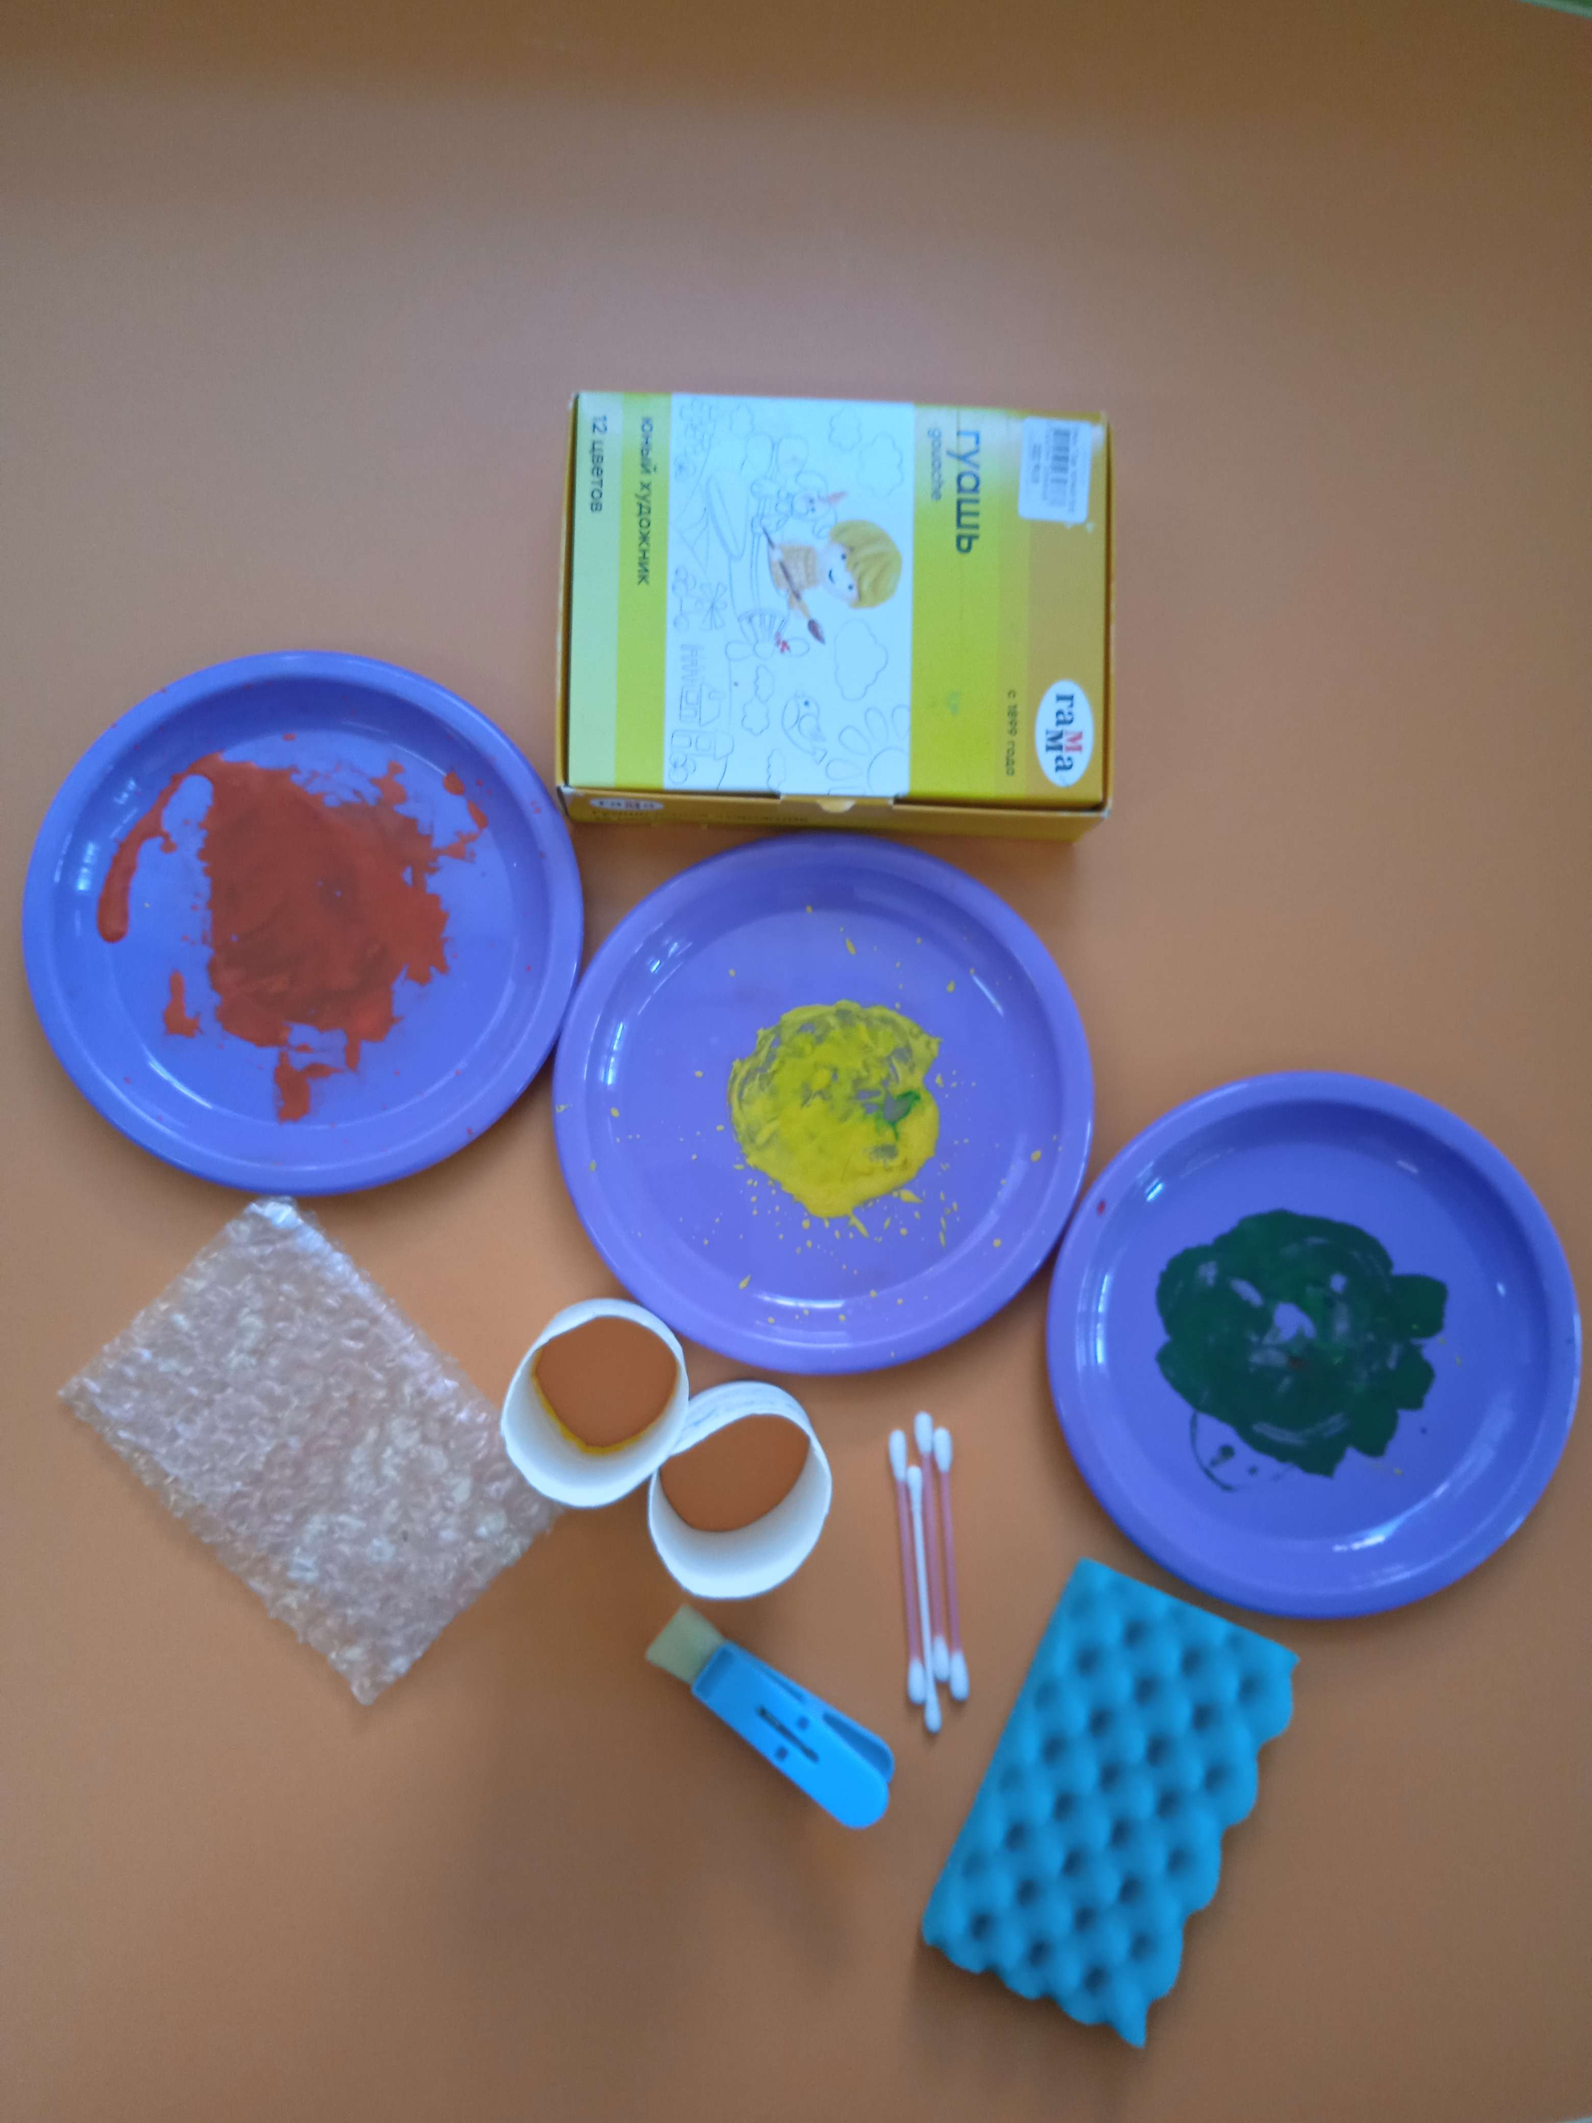
Цель: Вызвать у детей интерес к нетрадиционным способам рисования и желание действовать с ними.

Slide 4
Задачи:
Познакомить детей младшего дошкольного возраста с нетрадиционными способами рисования, формировать интерес к изобразительной деятельности;
Учить использовать нетрадиционные и оригинальные техники рисования в собственном творчестве, создавая различные предметные композиции;
Развивать мелкую моторику пальцев рук, тактильную чувствительность;
Развивать воображение, восприятие, творческое мышление, внимание, зрительную память;
Воспитывать интерес к нетрадиционному рисованию.

Slide 5
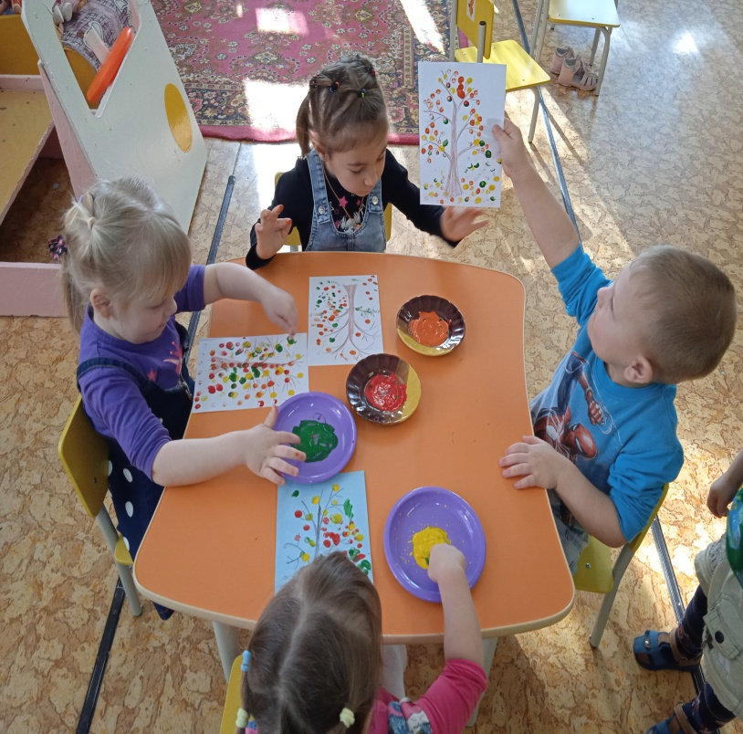
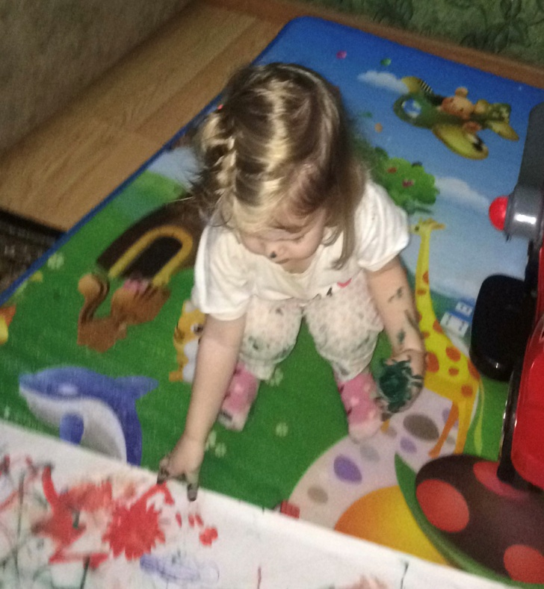
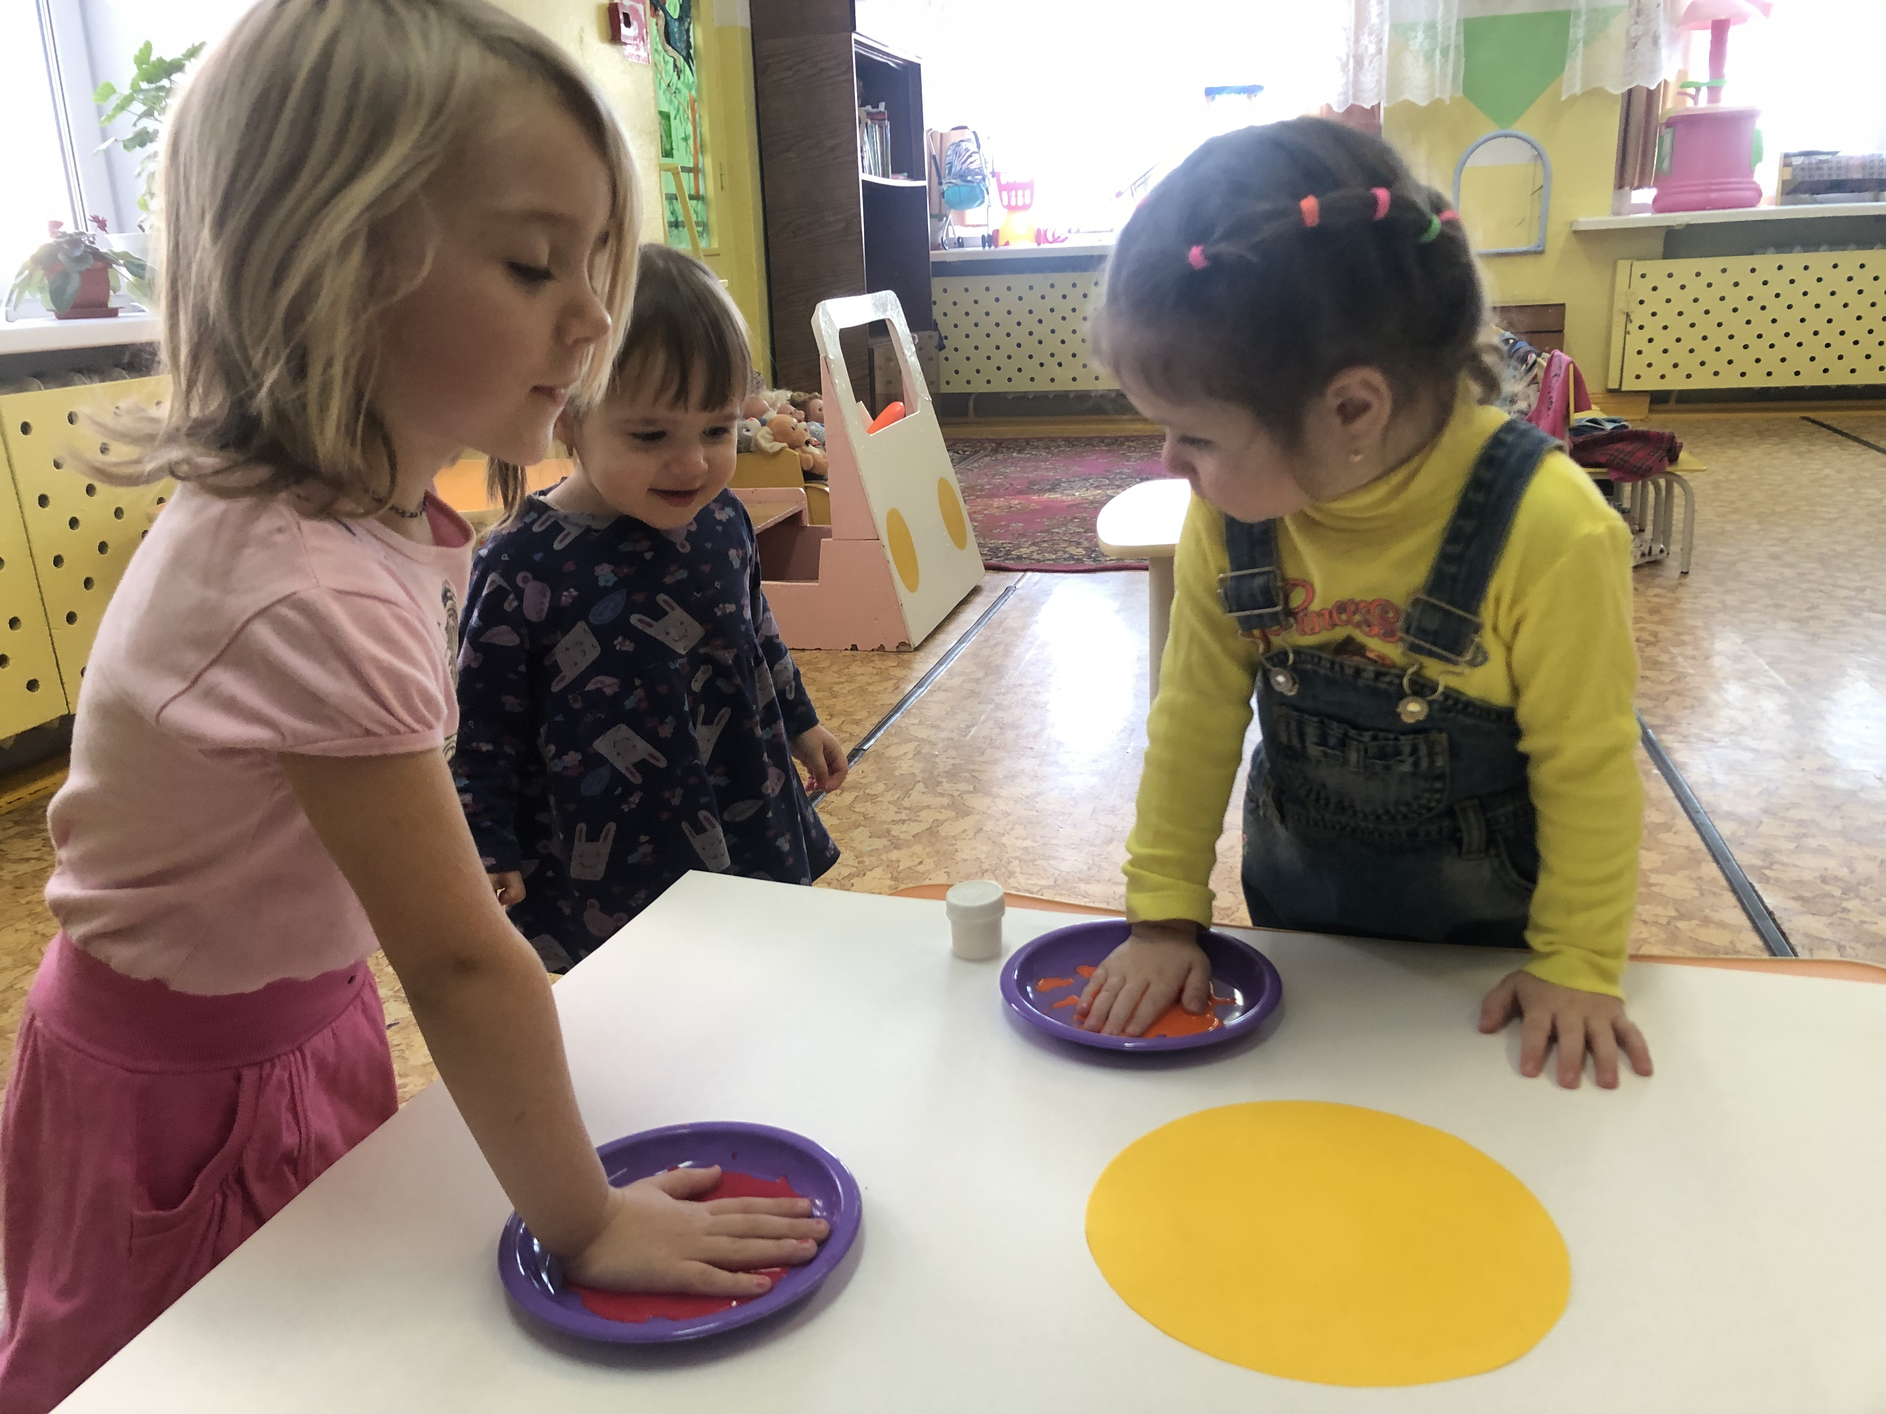
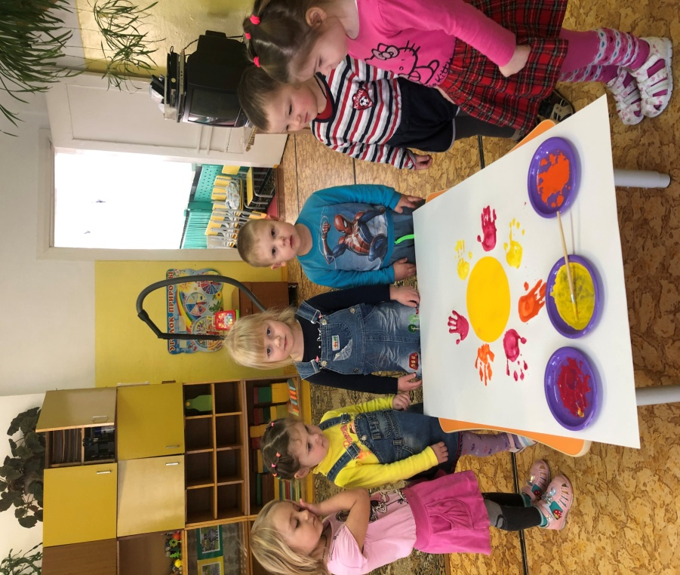
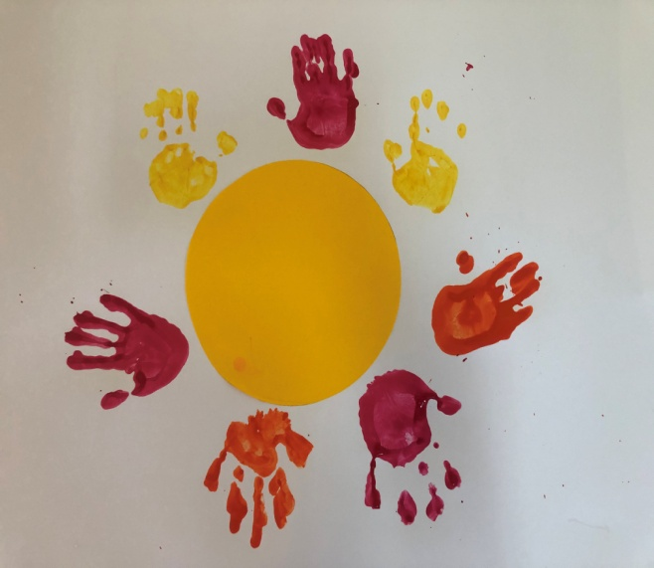
Рисование пальчиками
Рисование ладошками

Slide 6
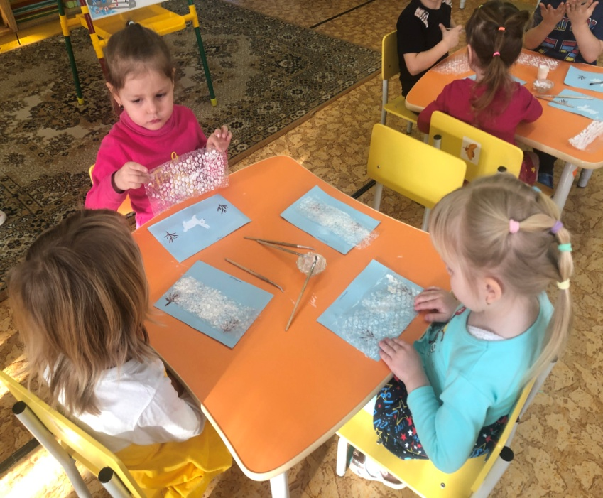
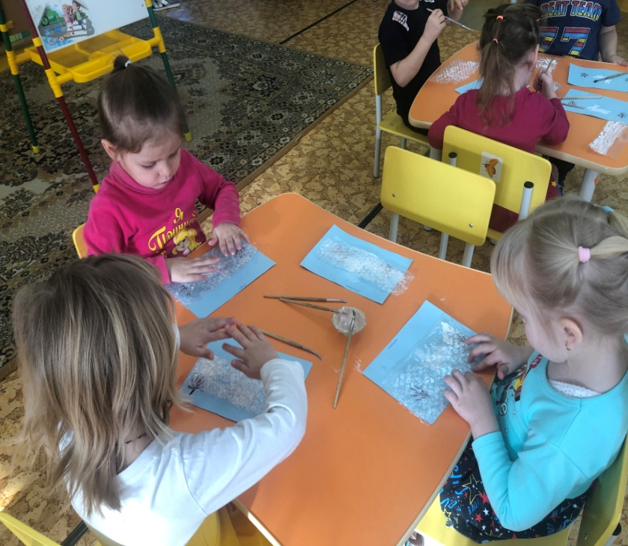
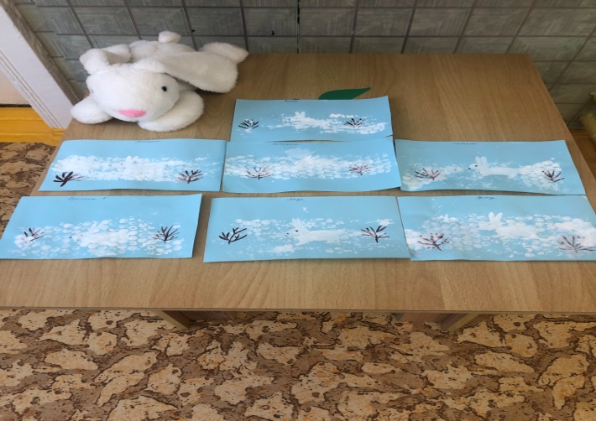
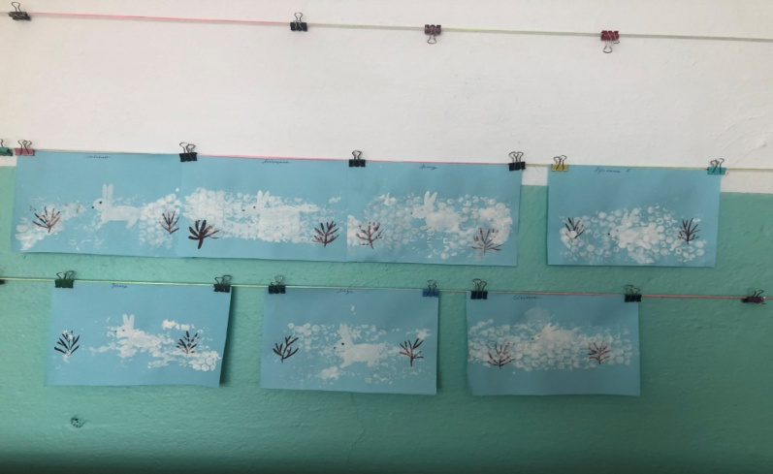
Рисование с помощью пупырчатой пленки

Slide 7
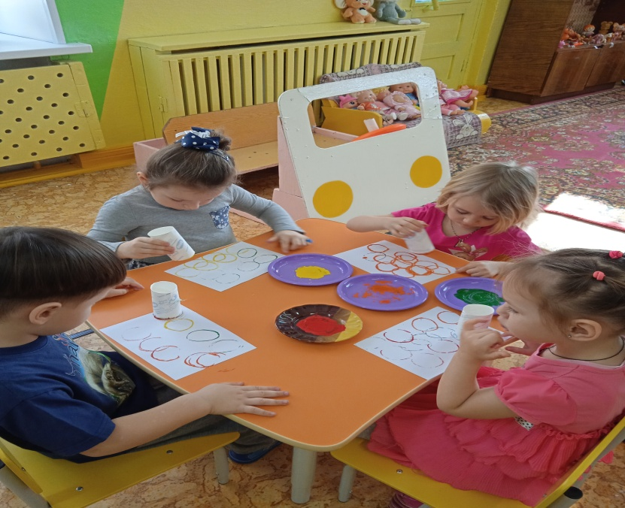
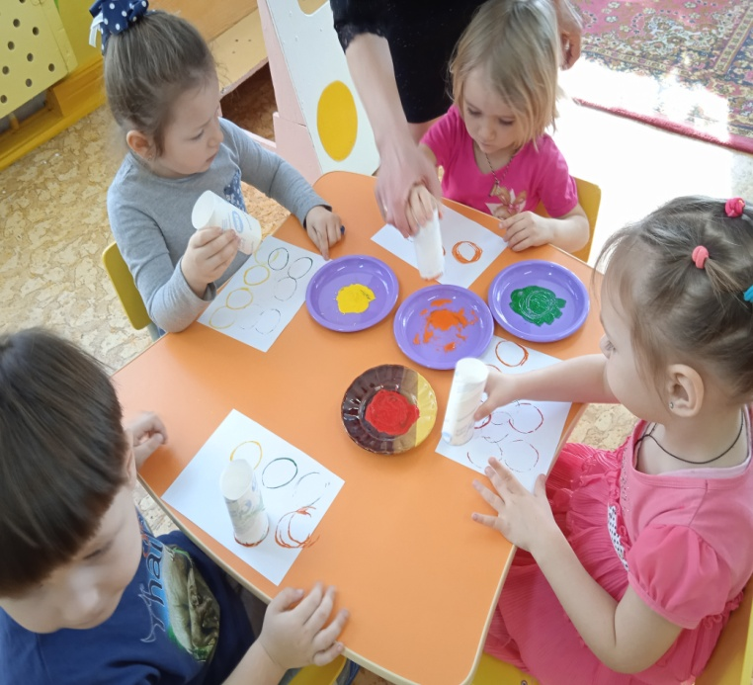
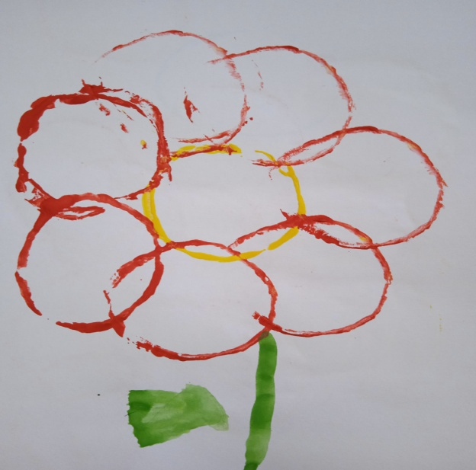
Рисование с помощью втулки от туалетной бумаги
Notes:
Рисование колечек, цветок для мамы.

Slide 8
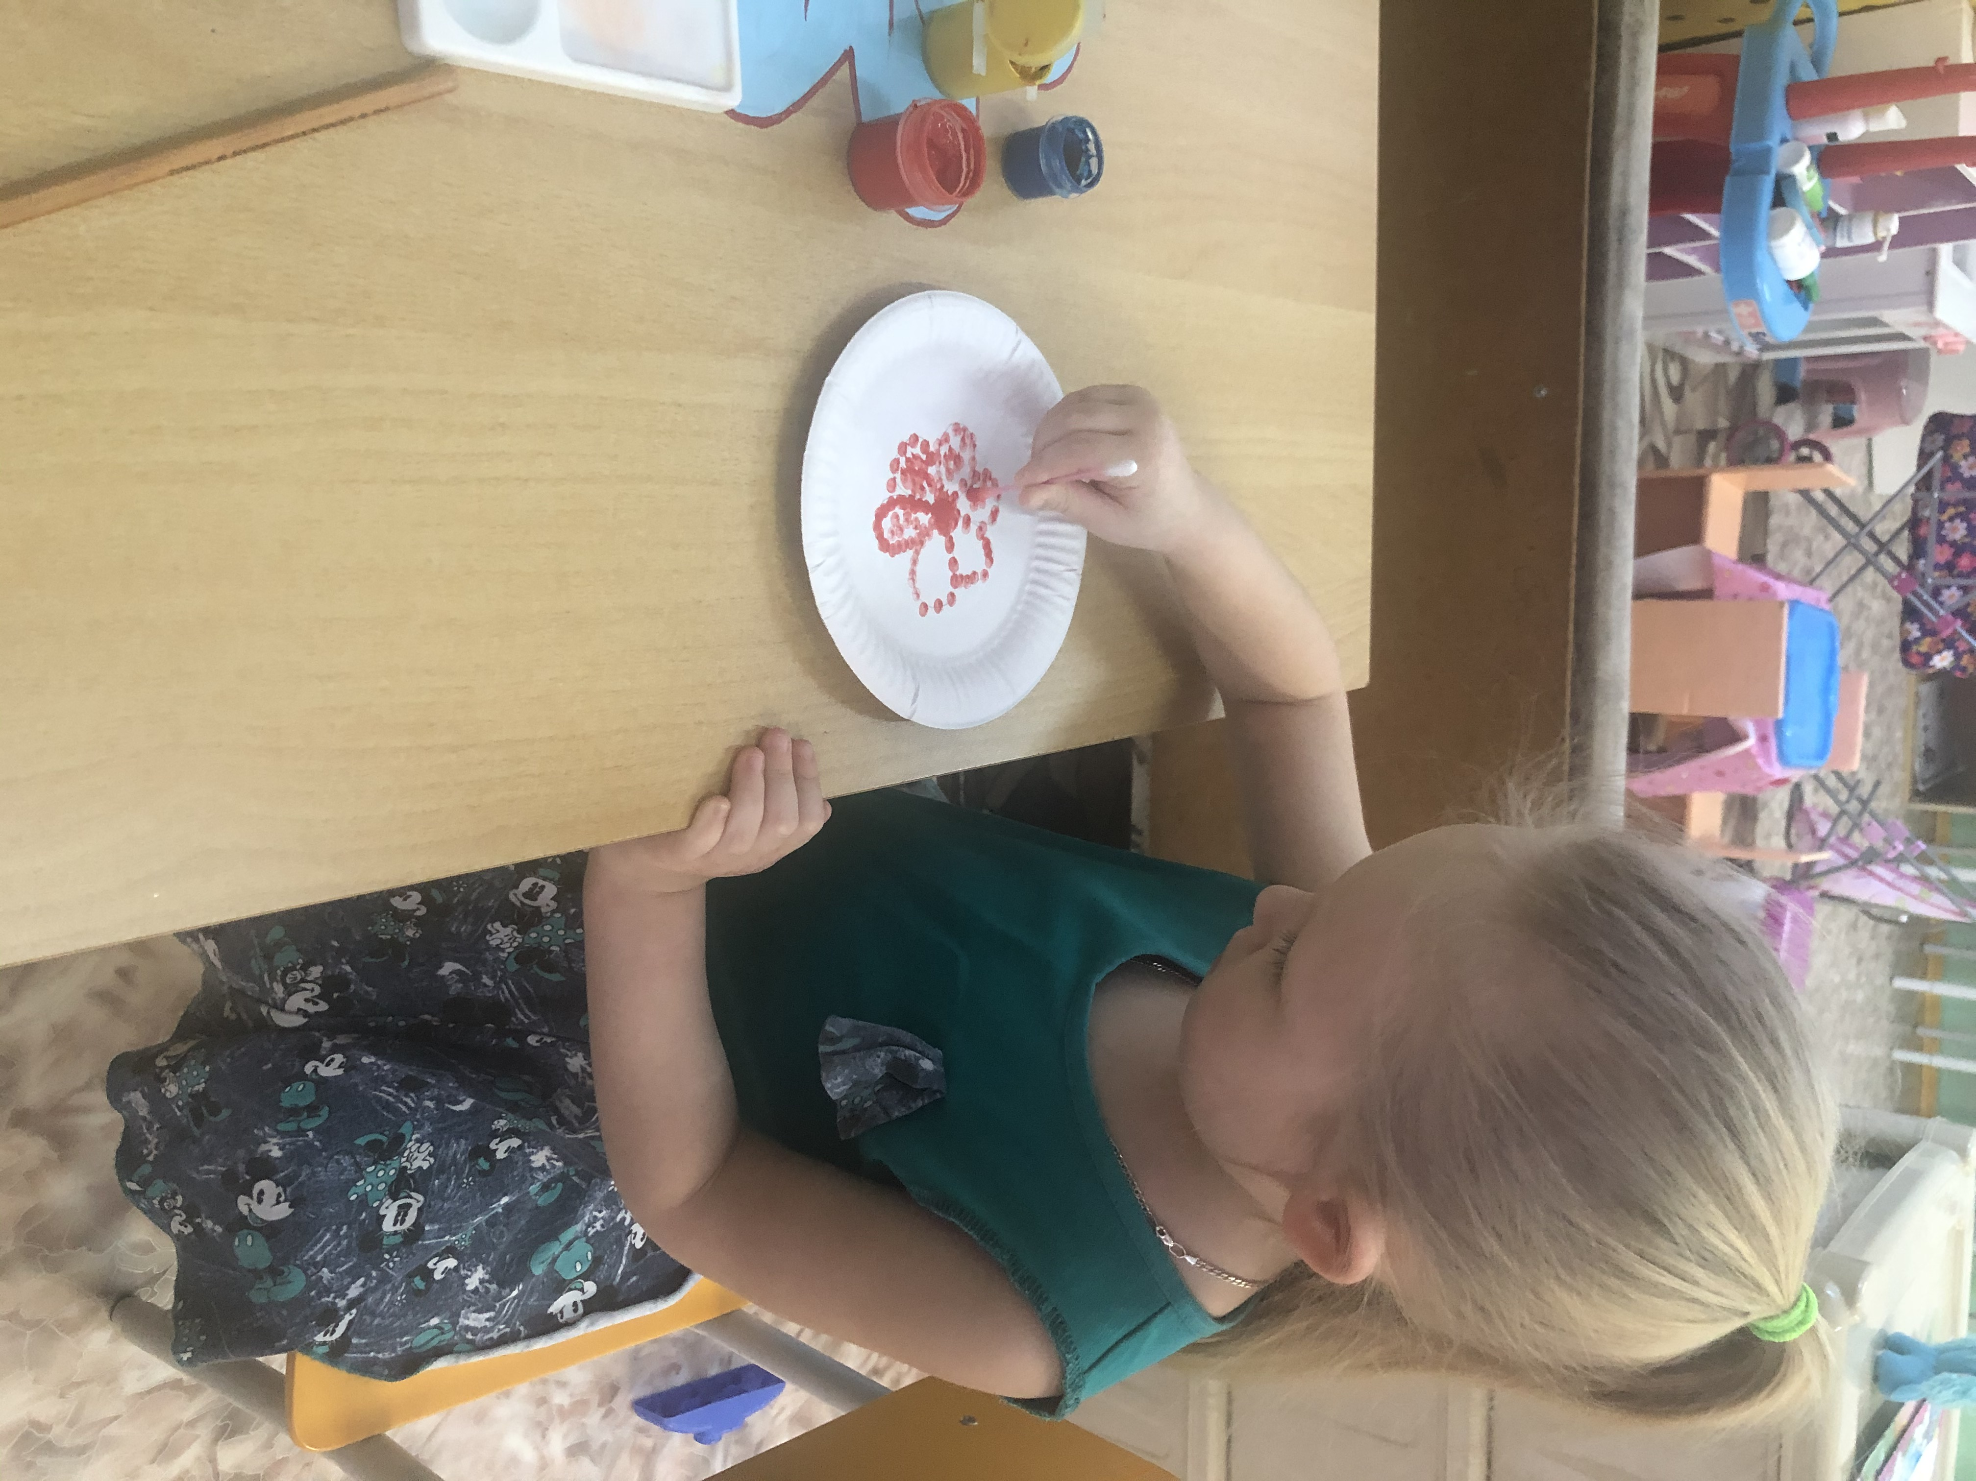
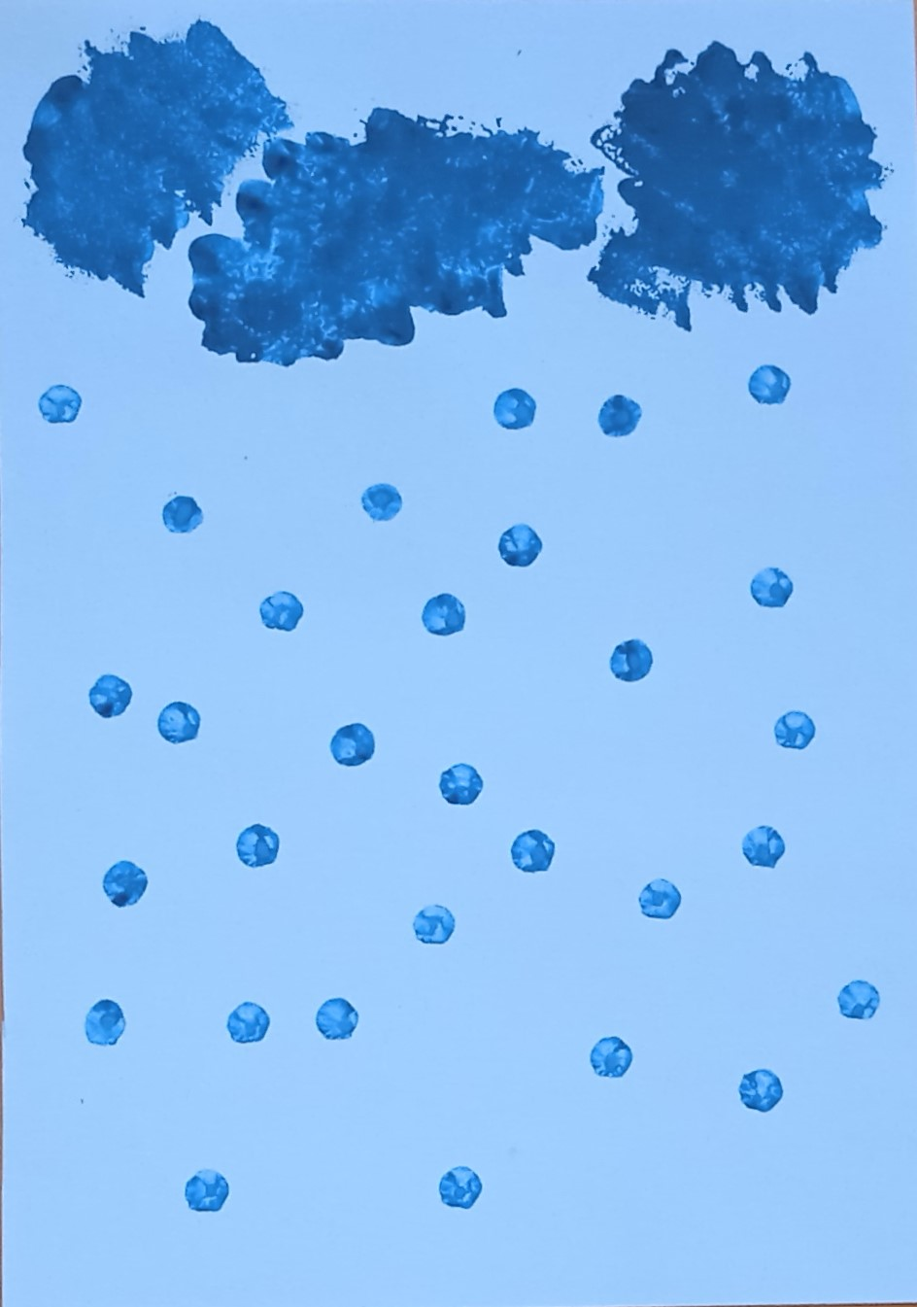
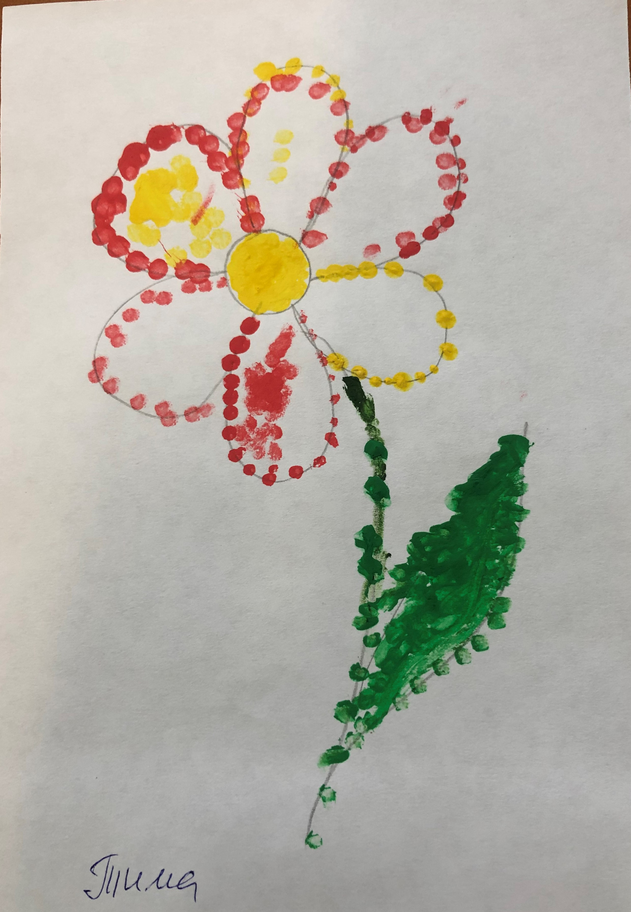
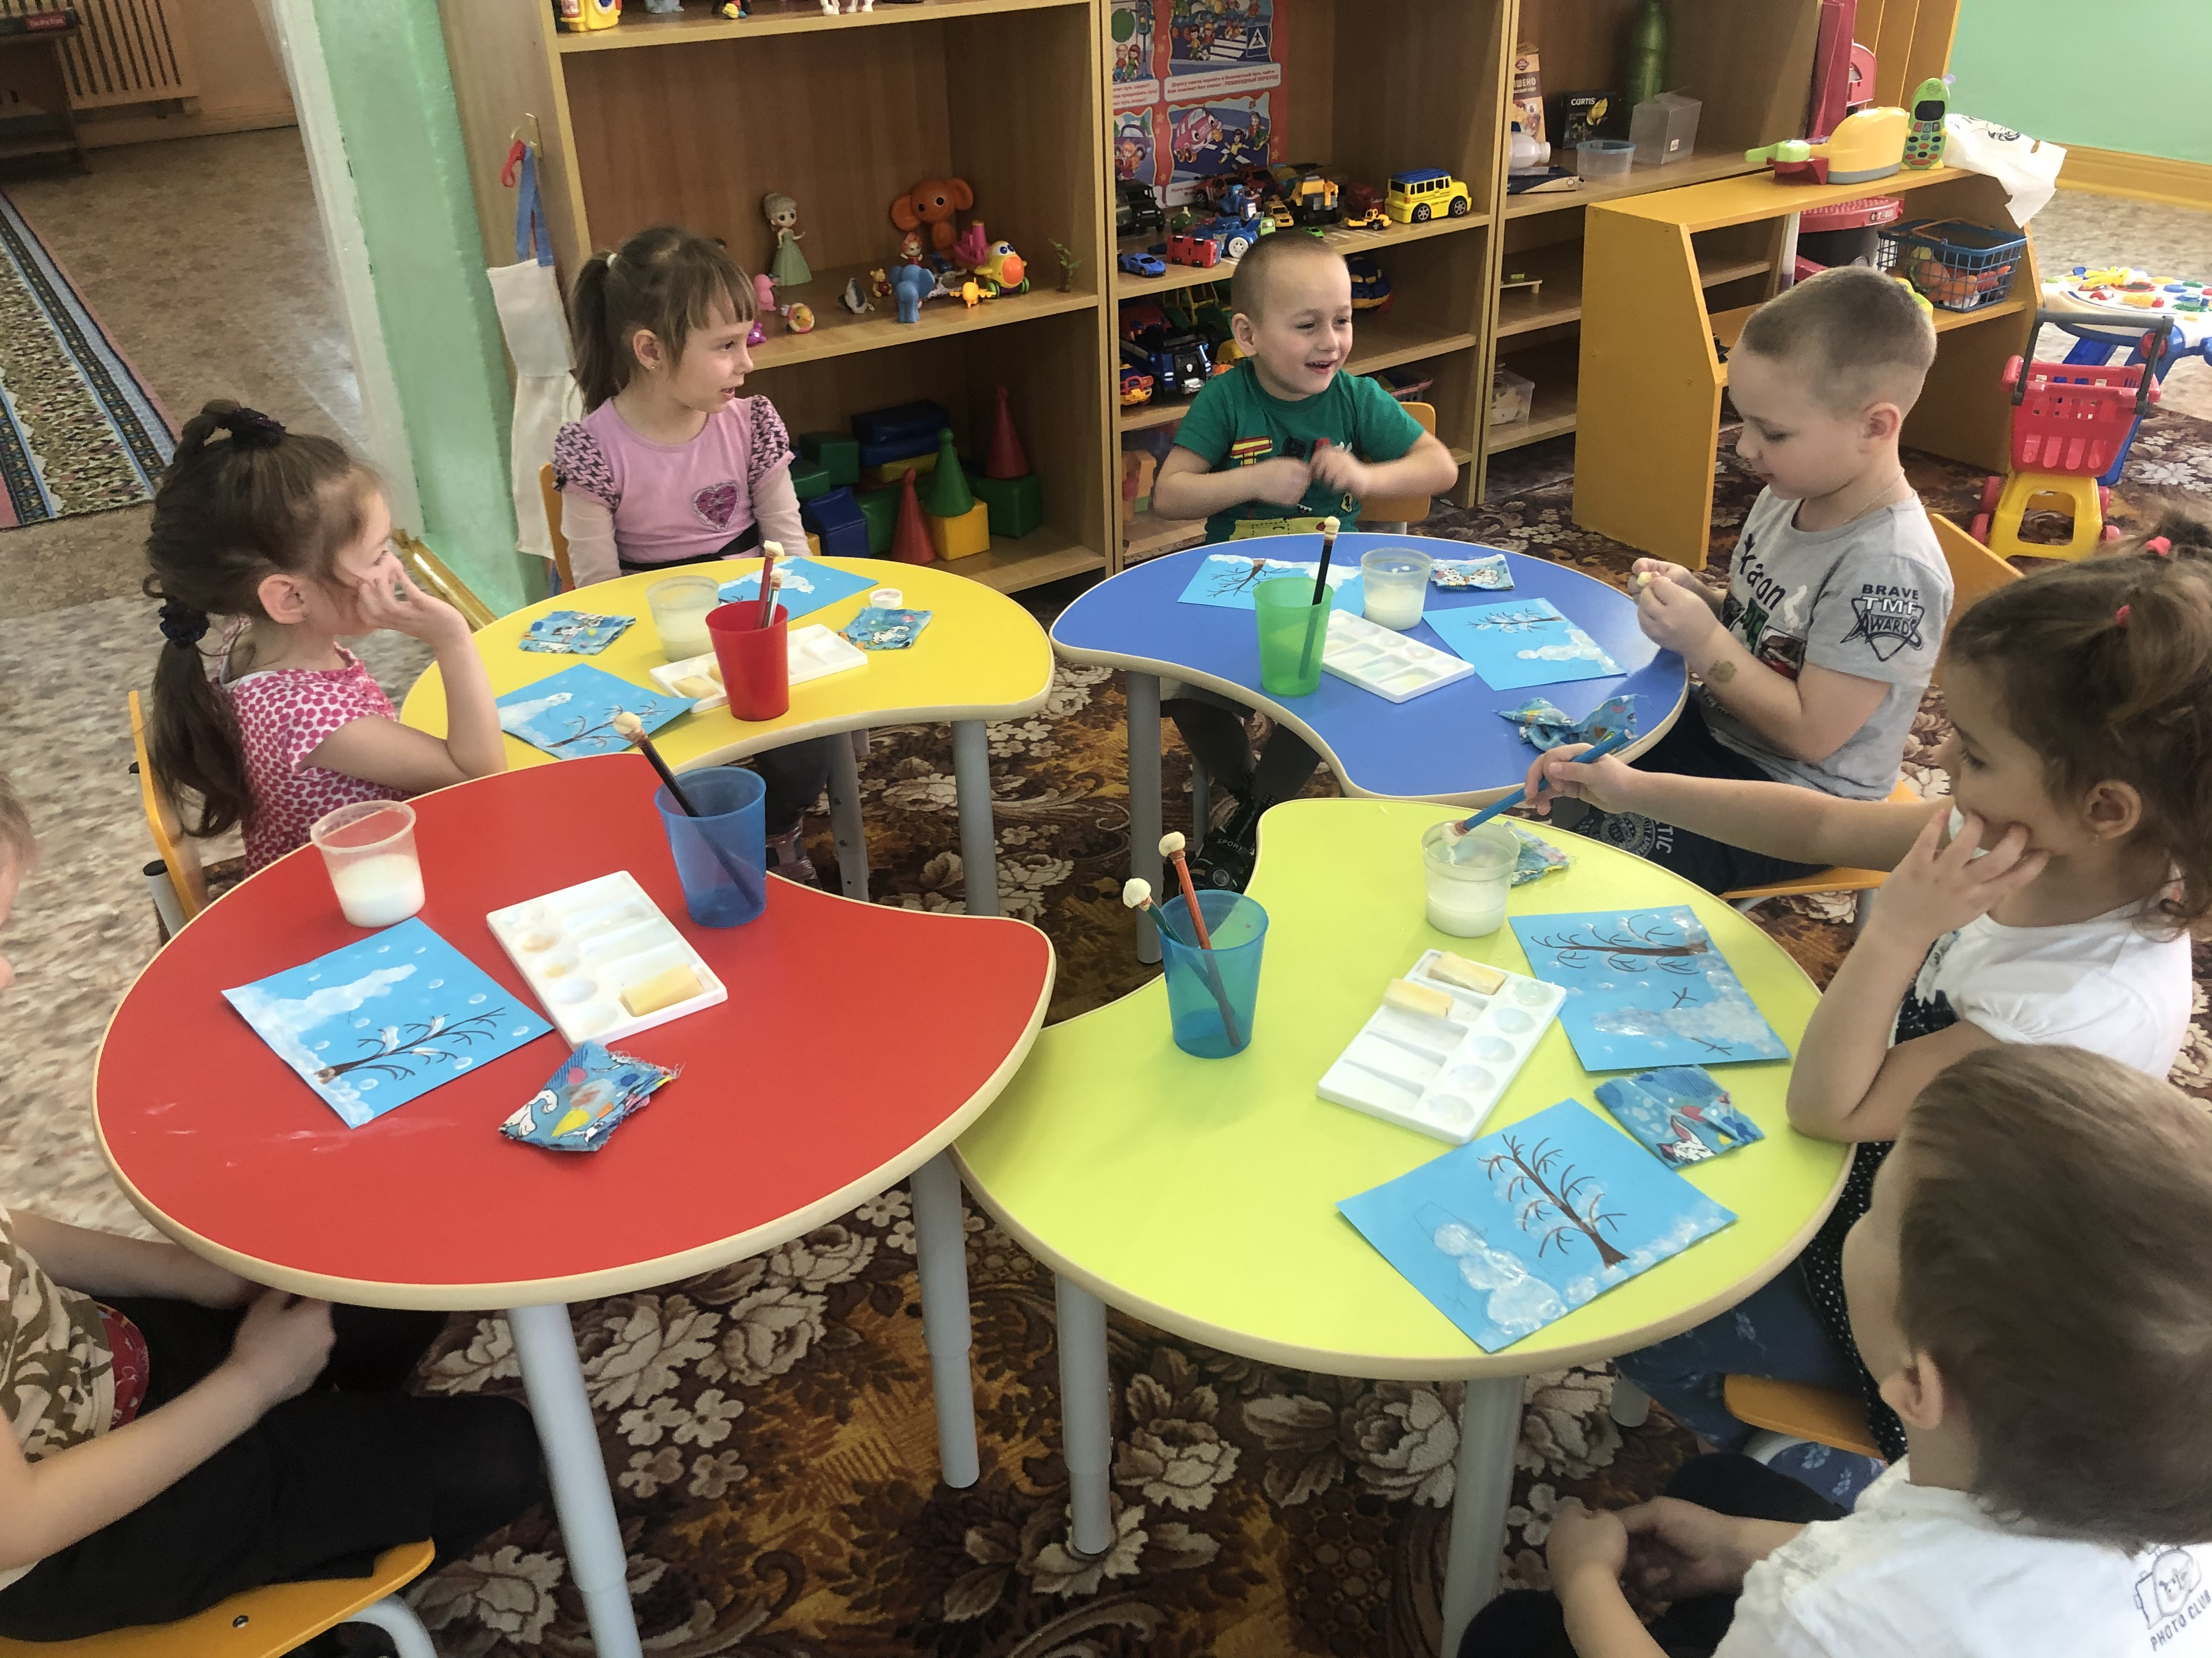
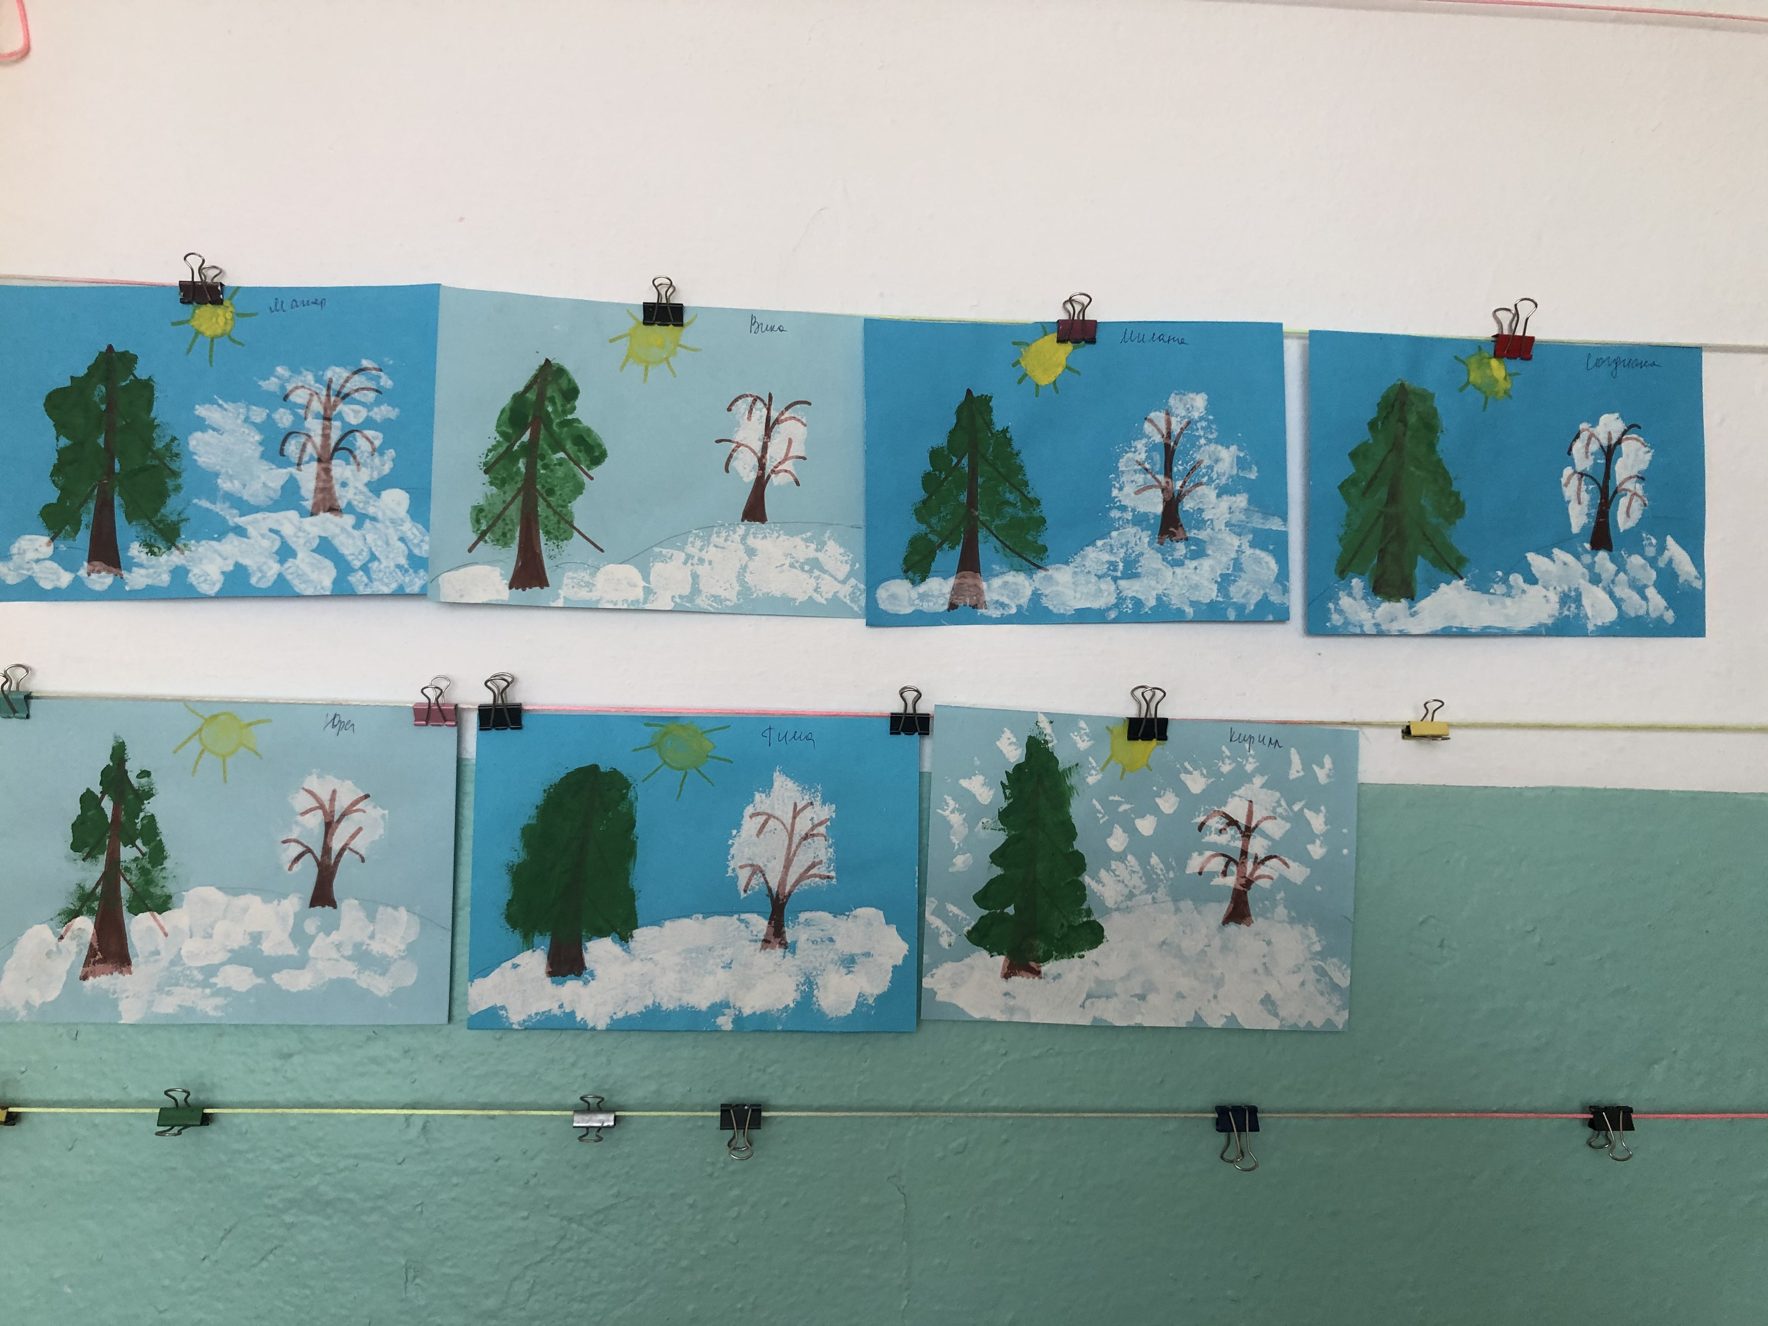
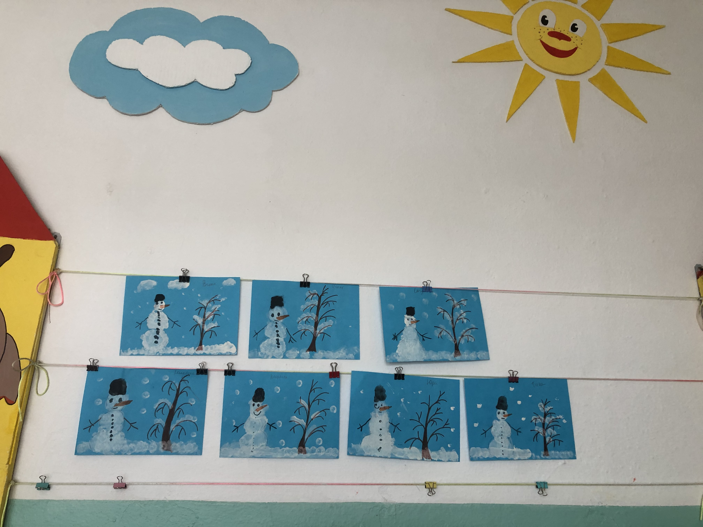
Рисование ватной палочкой
Рисование паролоном

Slide 9
Опыт работы показал, что овладение нетрадиционными техниками рисования доставляют детям радость, у детей возрос интерес к рисованию. Они стараются создавать новое, оригинальное, проявляют творчество, фантазию и стараются самостоятельно находить средства для его воплощения.
Считаю необходимым и в дальнейшей своей работе использовать нетрадиционные техники рисования для развития творческих способностей детей, так как со многими техниками нам еще предстоит познакомиться.

Slide 10

Спасибо за внимание!
!

